Slide 1
Провідники та діелектрики в електричному полі.

Slide 2
Проводячи аналогії між гравітаційною та електростатичною взаємодіями, ми знаходили спільні для них властивості. Однак між ними існують і суттєві відмінності. Одна з них — усепроникність гравітаційного поля. Справді, сховище від сили тяжіння побудувати неможливо. А от від дії сил електростатичного поля можна сховатися досить надійно, побудувавши захист із провідника. З’ясуємо, чому це є можливим.

Slide 3
Будь-яка речовина складається з молекул, атомів або йонів, які, у свою чергу, містять заряджені частинки. Тому, якщо тіло помістити в електричне поле, це спричинить певні зміни в речовині, з якої тіло виготовлено. Зрозуміло, що ці зміни залежать від властивостей самої речовини. За електричними властивостями речовини розділяють на провідники, діелектрики, напівпровідники.

Slide 4
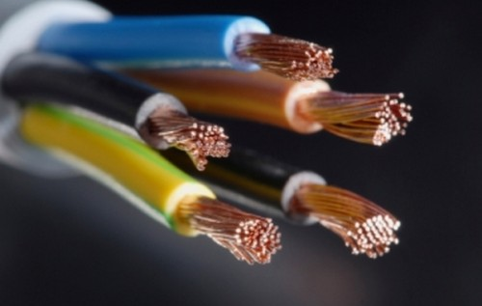
Провідники — це речовини, здатні проводити електричний струм. Будь-який провідник містить заряджені частинки, що можуть вільно пересуватися. Типові представники провідників — метали.

Slide 5
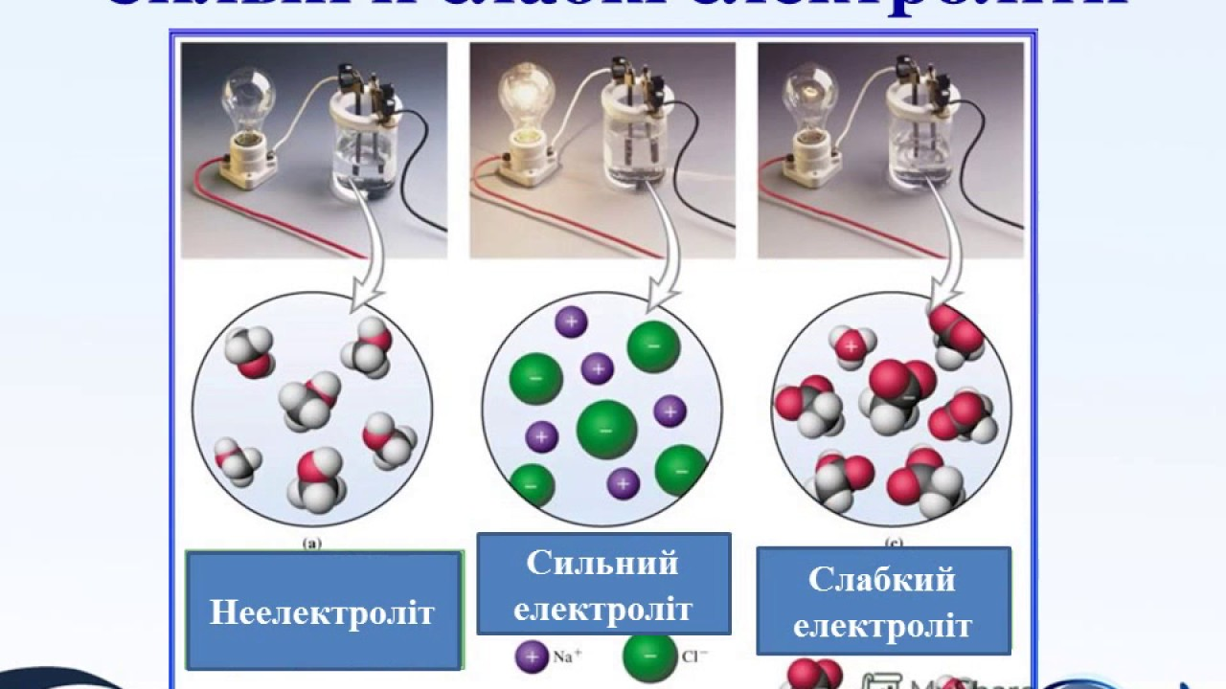
Саме наявність вільних електронів зумовлює провідні властивості металів. Провідниками також є електроліти, а за деяких умов — і гази. В електролітах вільними зарядженими частинками є позитивні й негативні йони, а в газах ще й електрони.

Slide 6
Електростатичні властивості провідників
Властивість 1. напруженість електростатичного поля всередині провідника дорівнює нулю.
Явище перерозподілу електричних зарядів у провіднику, поміщеному в електростатичне поле, у результаті чого на поверхні провідника виникають електричні заряди, називають явищем електростатичної індукції.

Slide 7
Властивість 2. Поверхня провідника є еквіпотенціальною. Це твердження є прямим наслідком зв’язку між напруженістю поля і різницею потенціалів: E = ϕ1−ϕ2/d . Якщо напруженість поля всередині провідника дорівнює нулю, то різниця потенціалів також дорівнює нулю, тому потенціали в усіх точках провідника є однаковими.
Властивість 3. Увесь статичний заряд провідника зосереджений на його поверхні. Ця властивість є наслідком закону Кулона і властивості однойменних зарядів відштовхуватися.

Slide 8
Властивість 4. Вектор напруженості електростатичного поля є перпендикулярним до поверхні провідника
Властивість 5. Електричні заряди розподіляються по поверхні провідника так, що напруженість електростатичного поля провідника виявляється більшою на виступах провідника і меншою на його западинах

Slide 9
Як застосовують електростатичні властивості провідників
Наведемо деякі приклади використання розглянутих електростатичних властивостей провідників. Електростатичний захист. Іноді виникає необхідність ізолювати від впливу зовнішніх електричних полів деякі прилади. Заземлення. Щоб розрядити невелике заряджене тіло, його необхідно з’єднати провідником із тілом більших розмірів, адже на тілі більших розмірів накопичується більший електричний заряд.

Slide 10
Часто як тіло великих розмірів використовують усю земну кулю: прилади, на яких не повинен збиратись електричний заряд, «заземлюють» — приєднують до масивного провідника, закопаного в землю.

Slide 11

Які особливості внутрішньої будови діелектриків?
Діелектриками називають речовини, які погано проводять електричний струм: за звичайних умов в них практично відсутні заряди, що можуть вільно пересуватися. Залежно від хімічної будови діелектрики поділяють на три групи.

Slide 12
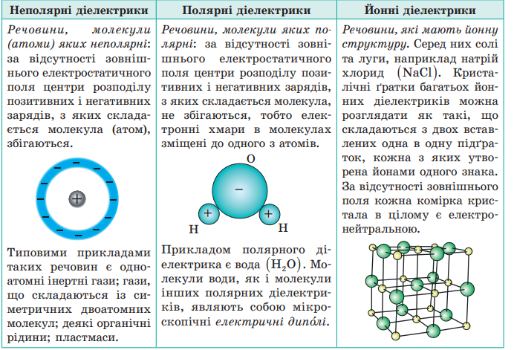

Slide 13
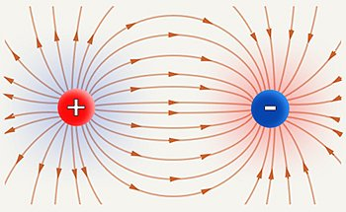
Як електростатичне поле впливає на діелектрик?
Внесення діелектрика в зовнішнє електростатичне поле спричиняє поляризацію діелектрика. У процесі поляризації неполярних діелектриків виявляється електронний (деформаційний) механізм. Під дією зовнішнього електростатичного поля молекули неполярних діелектриків поляризуються.

Slide 14
У процесі поляризації полярних діелектриків виникає орієнтаційна поляризація. Під дією зовнішнього електричного поля дипольні молекули діелектрика намагаються повернутися так, щоб їхні осі були розташовані вздовж силових ліній поля. Проте тепловий рух молекул перешкоджає цьому процесу. Тому виникає лише часткове впорядкування дипольних молекул.

Slide 15
Як діелектрик впливає на електростатичне поле?
Розглядаючи різні механізми поляризації діелектриків, ви дізналися, що внесення діелектрика в зовнішнє електростатичне поле спричиняє появу зв’язаних зарядів на його поверхні.

Slide 16
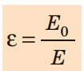
Зменшення модуля напруженості E електростатичного поля в речовині порівняно з модулем напружено сті E0 електростатичного поля у вакуумі характеризується фізичною величиною, яку називають діелектрична проникність ε речовини:
Діелектричні проникності різних речовин можуть відрізнятися в десятки разів.

Slide 17

Поміркуйте:
1. Які речовини називають провідниками? 2. Що таке електростатична індукція?
3. Назвіть основні електростатичні властивості провідників.
4. Як захищають обладнання та прилади від впливу електричного поля?

Slide 18
Дякую за увагу.

